Slide 1
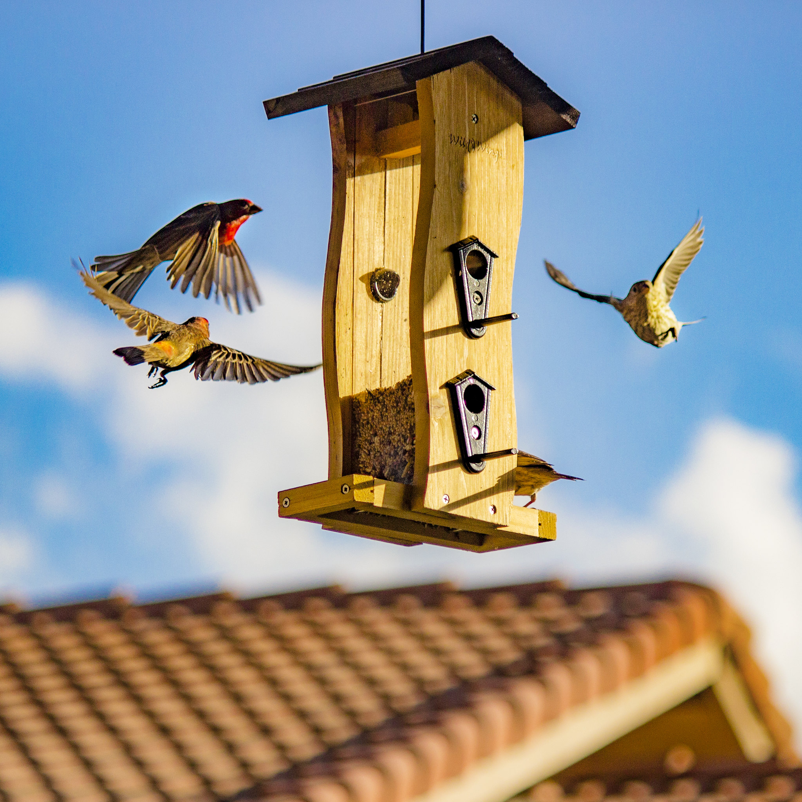
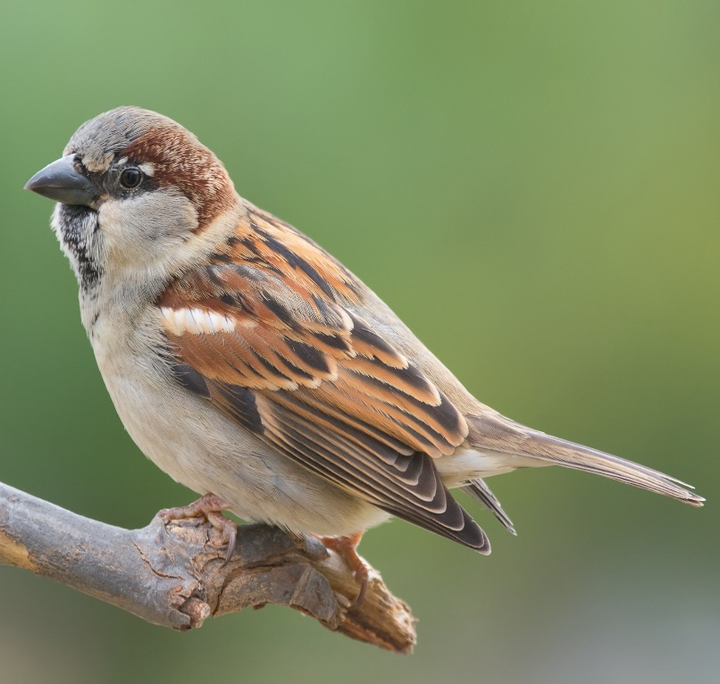
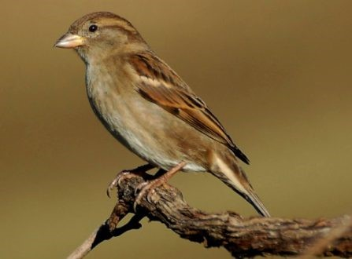
Nome da escola Secundária da Moita
Concelho Moita
Nome vulgar Pardal
Nome científico Passer domesticus
Estatuto de conservação Pouco preocupante
Alimentação Sementes e grãos
Distribuição Geográfica Europa, Ásia, Médio Oriente, norte de
África, América
Ameaças/curiosidades Com a industrialização das quintas, as
populações de pardais têm vindo a
diminuir.

